Slide 1
Bakalářský a navazující magisterský SP Pedagogika
Katedra pedagogiky
Den otevřených dveří FF UK
11. 1. 2025

Slide 2
VÍTÁME VÁS
Martin Strouhal
Monika Šimáková

Slide 3
FF UK = TYP VÝZKUMNĚ ORIENTOVANÉ VYSOKÉ ŠKOLY
akcent na vědu, výzkum a publikační činnost akademických pracovníků
akcent na NMgr. a Ph.D. studia
akcent na neprofesně orientované Bc. studium jako přípravu pro další NMgr. pedagogická studia
akcent na zájem studentů o pedagogiku jako vědní obor, nejen o edukaci jako praktickou činnost

Slide 4
HLAVNÍ TÉMATICKÉ A VÝZKUMNÉ OBLASTI NA KATEDŘE PEDAGOGIKY
Pedagogika jako věda
Pedagogika jako nástroj podpory a kultivace lidského života
filosofie výchovy, otázky vědního profilu pedagogiky
dějiny pedagogiky, výchovy a vzdělávání – kulturně historické souvislosti edukace
výchova, vzdělávání a hodnoty
diverzita a edukace
teorie školy a učitelské profese
"učitelé učitelů" a různé pohledy na předpoklady výkonu učitelského povolání

Slide 5
INTERNÍ AKADEMIČTÍ PRACOVNÍCI
Mgr. et Mgr. Martin Skutil, Ph.D. (vedoucí katedry)
didaktika, metodologie pedagogiky, učitelské studium
doc. PhDr. Martin Strouhal, Ph.D. (zástupce vedoucího katedry)
filosofie a teorie výchovy, obecná pedagogika, etika
prof. PhDr. Tomáš Kasper, Ph.D.
dějiny pedagogiky, dějiny výchovy a vzdělávání
doc. PhDr. Jaroslav Koťa
filosofie výchovy, sociální psychologie, sociologie výchovy
prof. PaedDr. Ondrej Kaščák, PhD.
srovnávací pedagogika, teorie školy, sociologie výchovy

Slide 6
INTERNÍ AKADEMIČTÍ PRACOVNÍCI
Mgr. Veronika Klapálková, Ph.D.
sociální pedagogika, metodologie pedagogiky, učitelské studium
Mgr. Tereza Komárková, Ph.D.
pedagogická psychologie, pedagogické poradenství a diagnostika, speciální pedagogika
Mgr. Jiří Kropáč, PhD., LL.M.
technologie a právo ve vzdělávání, pedagogika osobnostně sociálního rozvoje, učitelské studium
PaedDr. Eva Vincejová Valášková, Ph.D.
didaktika, teorie řízení školství, učitelské studium, pedagogické praxe

Slide 7
OBORY OTEVÍRANÉ V AK. ROCE 2025/26
Bakalářské studium 3 leté
Pedagogika MPP 25+25
prezenční jednooborové i dvouoborové studium
kombinované jednooborové studium
počet přijatých do PS v minulém akademickém roce: 25
počet přihlášených do PS v minulém akademickém roce: 71
počet přijatých do KS v minulém akademickém roce: 13
počet přihlášených do KS v minulém akademickém roce: 45

Slide 8
OBORY OTEVÍRANÉ V AK. ROCE 2025/26
Navazující magisterské studium 2 leté
Pedagogika MPP 25+25
prezenční jednooborové i dvouoborové studium
kombinované jednooborové studium
počet přijatých do PS v minulém akademickém roce: 6
počet přihlášených do PS v minulém akademickém roce: 25
počet přijatých do KS v minulém akademickém roce: 12
počet přihlášených do KS v minulém akademickém roce: 76

Slide 9
OBORY OTEVÍRANÉ V AK. ROCE 2025/26
Doktorské studium 4 leté
Pedagogika MPP 1+1
Integrovaný studijní program s Pedagogickou fakultou UK
prezenční i kombinované studium

Slide 10
PŘIJÍMACÍ ZKOUŠKA DO BC. STUDIA
Nelze ji prominout ani do Bc., ani do NMgr. studia.
Bakalářský studijní program Pedagogika
Dvoukolová přijímací zkouška
1. kolo – písemný test zjišťující:
základní orientovanost v oblasti pedagogiky a psychologie (základní pojmy, problémy, přístupy, historie)
historické, literární, uměnovědné a filosofické, resp. sociologické znalosti na úrovni všeobecné středoškolské vzdělanosti

Slide 11
PŘIJÍMACÍ ZKOUŠKA DO BC. STUDIA
2. kolo – ústní zkouška
Zjištění motivace ke studiu
Pohovor nad přečtenou odbornou literaturou zjišťující formulační schopnosti a vědomosti z oboru, příbuzných věd a filosofie, dále jsou diskutována aktuální témata a problémy školství a vzdělávací politiky

Slide 12
PŘIJÍMACÍ ZKOUŠKA DO NMGR. STUDIA
Magisterský studijní program Pedagogika
Dvoukolová přijímací zkouška
1. kolo – písemný test zjišťující:
orientovanost v oblasti pedagogiky, příbuzných věd a filosofie (pojmy, problémy, přístupy, historie)
předpokládají se znalosti na úrovni bakalářského studia pedagogiky a hraničních pedagogických disciplín

Slide 13
PŘIJÍMACÍ ZKOUŠKA DO NMGR. STUDIA
2. kolo – ústní zkouška
Zjištění motivace ke studiu
Pohovor nad seznamem prostudované odborné literatury – prioritně se očekává literatura pedagogická (vědomosti z oboru, příbuzných věd a filosofie na úrovni bakalářského studia humanitního typu, témata a problémy oboru, vzdělávací politiky a školství)

Slide 14
PŘIJÍMACÍ ZKOUŠKA DO BC. I NMGR.
K ústní části přijímací zkoušky do bakalářského i magisterského studijního programu:
Životopis.
Seznam prostudované literatury (5-10 titulů):
Doporučená literatura na webu katedry v menu Uchazeč je orientační (očekávají se alespoň 3 tituly), předpokládá se studium i další literatury dle vlastního pedagogického zájmu!
Protože KPED zajišťuje studijní programy “Pedagogika", očekává se především literatura pedagogická

Slide 15
UPLATNĚNÍ ABSOLVENTŮ BC. STUDIA
Absolventi nacházejí uplatnění v široké škále škol a školských zařízení jako jsou:
domovy mládeže, školní družiny a školní kluby: vychovatel, pedagog volného času, preventista rizikového chování
dětské domovy a výchovné ústavy dětí a mládeže: vychovatel, pedagog volného času
střediska volného času – domy dětí a mládeže, stanice zájmových činností, instituty zájmového vzdělávání: pedagog volného času, vedoucí zájmových útvarů, tvůrce a garant výchovných projektů
střediska výchovné péče: vychovatel
speciální školy a školská zařízení: vychovatel, asistent dítěte se specifickými potřebami

Slide 16
UPLATNĚNÍ ABSOLVENTŮ BC. STUDIA
Další instituce zřizované ministerstvem školství, mládeže a tělovýchovy:
pedagogická centra: odborný pracovník pro přípravu a organizaci dalšího vzdělávání učitelů
střediska služeb škole: odborný referent
Pomáhající instituce vládního a nevládního sektoru:
střediska rané péče, speciálně pedagogická centra
občanské poradny: poradce
linky důvěry, azylová zařízení (domy na půli cesty, chráněné a podporované bydlení), komunitní centra, uprchlické tábory, obecně prospěšné společnosti, nadace a občanská sdružení (svépomocné skupiny): sociálně pedagogický asistent
Státní správa a samospráva:
poradenská střediska úřadů práce: poradce, konzultant
školské referáty obecních úřadů, pověřených obcí a krajských úřadů: odborný referent

Slide 17
UPLATNĚNÍ ABSOLVENTŮ NMGR. STUDIA PEDAGOGIKA
Absolvent může působit jak ve vědeckovýzkumné sféře, tak v řadě pedagogických profesí včetně školního managementu
výzkumné ústavy (NPI, VÚ při vysokých školách a fakultách apod.)
školy: základní, střední (střední pedagogické školy, konzervatoře, střední zdravotnické školy, sociálně právní, všeobecně vzdělávací a pedagogická gymnázia), vyšší odborné školy, vysoké školy (univerzitní fakulty vzdělávající učitele, ČVUT, DAMU, FAMU)
speciální instituce celoživotního vzdělávání
státní výchovná zařízení (střediska výchovné péče, diagnostické ústavy, výchovné ústavy pro děti a mládež, dětské domovy, centra volného času)
veřejná správa (oddělení péče o rodinu a děti, oddělení sociální prevence).
K oborovému studiu je možné na FF UK nebo na jiných VŠ v EU získat učitelskou kvalifikaci dle aktuálních možností uvedených na webu MŠMT (učitelskou kvalifikaci v oboru Pedagogika lze doplnit v programu CŽV).

Slide 18
PŘÍPRAVNÝ KURZ DO BC. STUDIA
Informace o obsahu kurzu na https://kped.ff.cuni.cz/cs/prijimaci-rizeni/pripravny-kurz-pro-uchazece-o-bakalarske-studium/
Rozsah kursu: 20 hodin (4 x 5hodin přípravných lekcí /nejen/ na písemnou část přijímací zkoušky, probíhá o sobotách)
letos 1. 3., 15. 3., 5. 4., 12 .4. 2025
termín podání přihlášky do kurzu do 7. 2. 2025
Cena 6.000 Kč vč. DPH

Slide 19
PŘÍPRAVNÝ KURZ DO NMGR. STUDIA
Informace o obsahu kurzu na https://kped.ff.cuni.cz/cs/prijimaci-rizeni/pripravny-kurz-pro-uchazece-o-bakalarske-studium/
Rozsah kursu: 16 hodin (2 x 8 hodin přípravných lekcí /nejen/ na písemnou část přijímací zkoušky, probíhá o sobotách)
letos 8. 3., 22. 3. 2025
termín podání přihlášky do kurzu do 7. 2. 2025
Cena 5.000 Kč vč. DPH

Slide 20
STUDIUM V ZAHRANIČÍ
Probíhá zejm. prostřednictvím programu Erasmus
Uniwersytet Jagiellonski Krakow, Polsko
Univerzita Ljubljana, Slovinsko
Universidad de Coimbra, Portugalsko
Universidad Complutense de Madrid, Španělsko
Univerzita Komenského Bratislava, Slovensko
Prešovská univerzita, Slovensko
University of Dundee, Skotsko

Slide 21
WEB KPED FF UK
Další informace o studiu v zahraničí viz http://ff.cuni.cz/FF-272.html

Slide 22
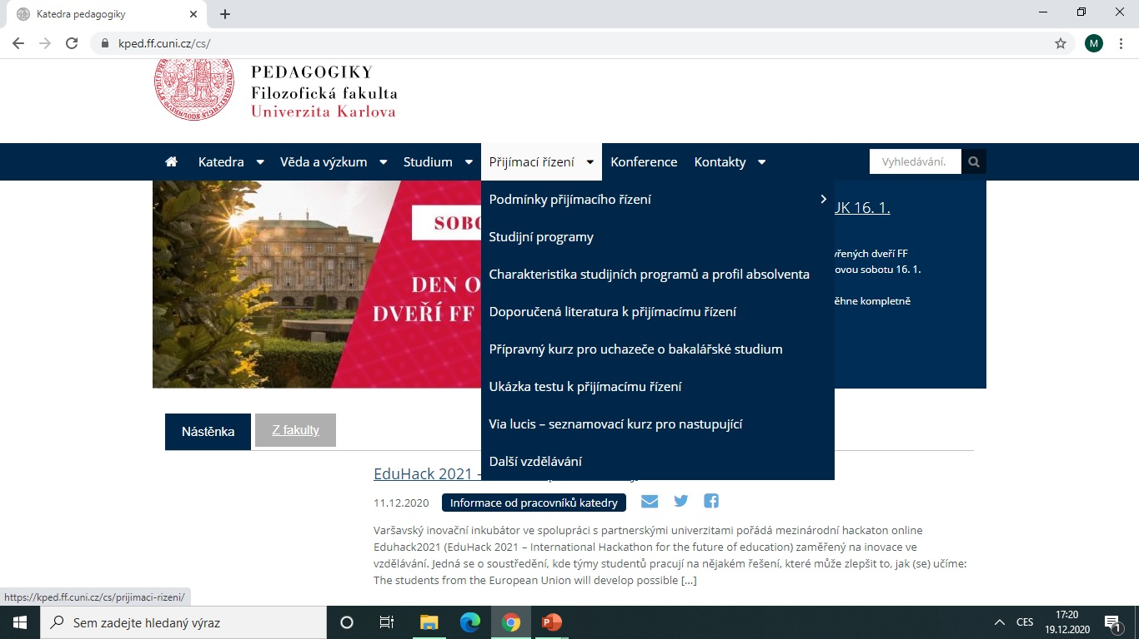
http://pedagogika.ff.cuni.cz/

Slide 23
DĚKUJEME ZA POZORNOST
BUDEME SE NA VÁS TĚŠIT, ROZHODNETE-LI SE STUDOVAT NA KATEDŘE PEDAGOGIKY FF UK

